Slide 1
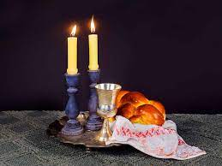
מצוה ל"א
קידוש השבת בדברים

Slide 2
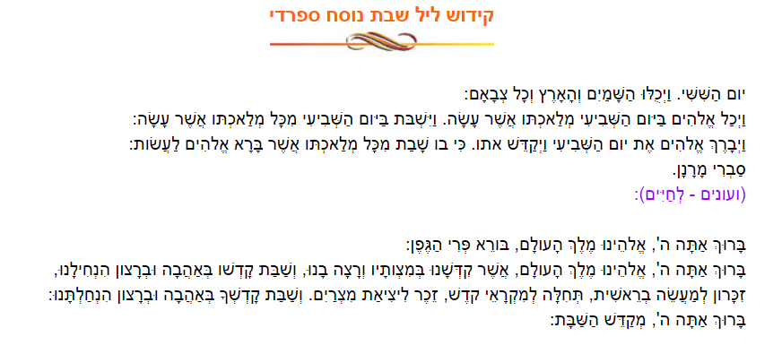
עומר אדם
קידוש, עומר אדם
שניה 0:41

Slide 3
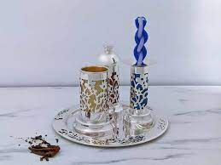
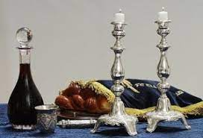
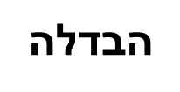
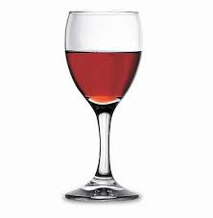
"זָכוֹר אֶת יוֹם הַשַּׁבָּת לְקַדְּשׁוֹ"
המקור למצווה:
(שמות כ, ח)
הגדרת המצווה:
לדבר על קדושת השבת, מעלתה וייחודה מכל הימים.
ב. ביציאת השבת
א. בכניסת השבת
מתי?
כיצד?
קידוש
הזכירה מתקיימת על ידי
ברכה על היין.
סוג היין:
חי - ללא מים
או מזוג - מעורב במים.
(לא יותר מ- 3 יח' מים על כל יחידת יין טהור)
כמות:
לפחות רביעית הלוג (86 סמ"ק).

Slide 4
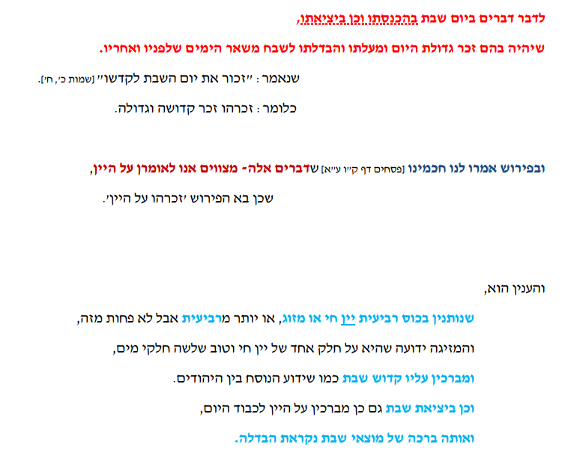
ובמילים של ספר החינוך:

Slide 5
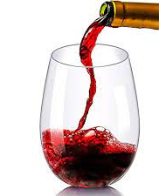
שורש המצווה
הקידוש גורם לנו לחזק את
האמונה בבריאת העולם
הקידוש גורם לנו לזכור את
גדולת השבת
"כִּי שֵׁשֶׁת יָמִים עָשָׂה ה' אֶת הַשָּׁמַיִם וְאֶת הָאָרֶץ,
וּבַיּוֹם הַשְּׁבִיעִי שָׁבַת...",
קדושת השבת נובעת מימי הבריאה.
מדוע יש לקדש דווקא על יין?
כיוון שהיין סועד ומשמח
ולכן יש לו השפעה רבה על האדם
וּמִזֶּה הַשֹּׁרֶשׁ אָמְרוּ בַגְּמָרָא [פסחים קו, ב]
שֶׁאִם הַפַּת חָבִיב עַל הָאָדָם יוֹתֵר –
שֶׁיְּקַדֵּשׁ עַל הַפַּת,
כִּי אָז מִתְעוֹרֵר טִבְעוֹ יוֹתֵר לְמַּה שֶּׁהוּא תָּאֵב.
לְפִי הִתְעוֹרְרוּת הָאָדָם וּמַעֲשֵֹהוּ,
יִתְפָּעֵל אֶל הַדְּבָרִים לְעוֹלָם.
אדם שיותר אוהב לחם מיין, יכול לקדש על הלחם, כי זה ישפיע עליו יותר.
מעשיו של האדם משפיעים על פנימיותו ומחשבותיו

Slide 6
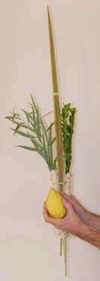
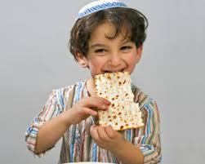
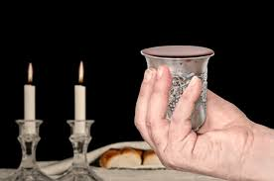
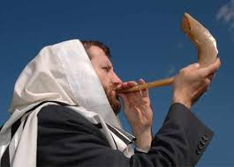
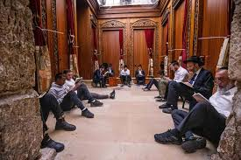
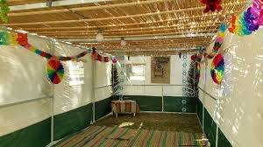
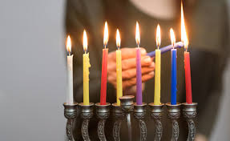
לְפִי הִתְעוֹרְרוּת הָאָדָם וּמַעֲשֵֹהוּ,
יִתְפָּעֵל אֶל הַדְּבָרִים לְעוֹלָם.

Slide 7
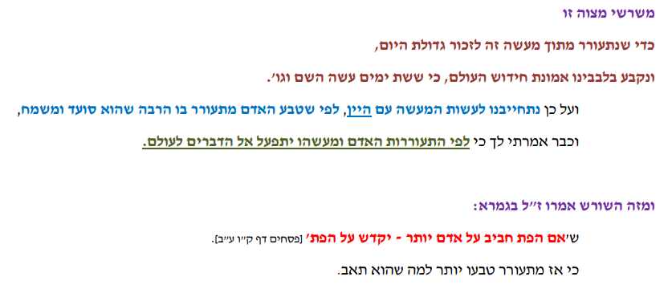
ובמילים של ספר החינוך:

Slide 8

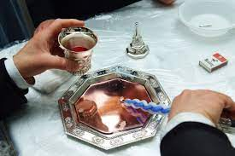

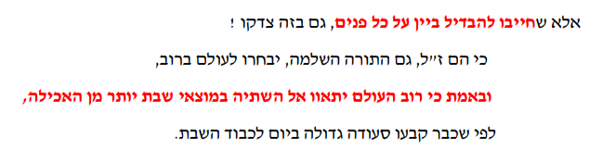
מדוע בהבדלה חייבו חכמים להבדיל על יין,
ולא נתנו את האפשרות להבדיל על פת כמו בקידוש?
כאן קבעו חכמים את הדברים על פי הרוב.
רוב האנשים במוצאי שבת מעוניינים בשתייה יותר מאשר באכילה, כיוון שהם שְׂבֵעִים מסעודות השבת הגדולות
ובמילים של ספר החינוך:

Slide 9
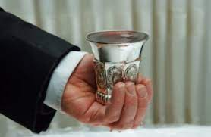

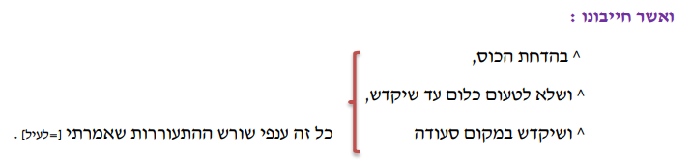
הלכות נוספות של הקידוש שמטרתן
לעורר את הלב באמצעות מעשה משמעותי:
יש לשטוף את הכוס לפני הקידוש
מקדשים על כמות של רביעית הלוג ולא פחות,
כי כמות קטנה יותר אינה משפיעה על האדם.
מעשים אלו
עוזרים לנו להפנים את המסרים שבקידוש
יש לקדש במקום שבו אוכלים את הסעודה (ובצמידות לאכילת הסעודה)
אין לאכול דבר לפני הקידוש
ובמילים של ספר החינוך:

Slide 10
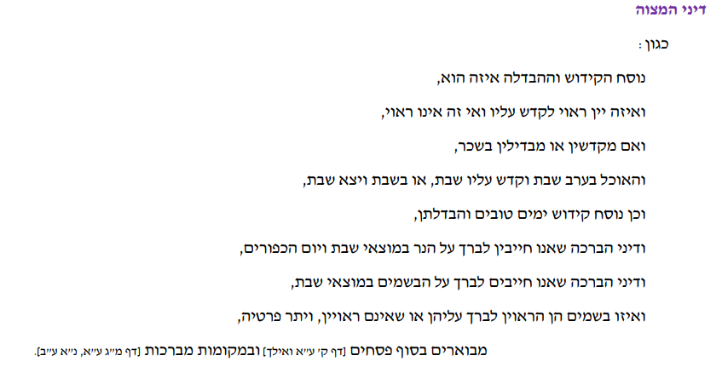
דיני המצווה:
מי שהתחיל בסעודה לפני כניסת שבת, ותוך כדי הסעודה הגיע זמן קידוש, האם עליו להפסיק את הסעודה ולקדש?
מהו היין הראוי לקידוש, והאם ניתן לקדש על משקה אחר כגון שֵׁכָר (בירה, או משקה חריף).
נוסח הקידוש וההבדלה
מי שהתחיל בסעודה שלישית, ותוך כדי הסעודה יצאה שבת, האם עליו להפסיק את הסעודה ולהבדיל?
נוסח הקידוש וההבדלה בחגים
ברכת הנר (בהבדלה) במוצאי שבת ויום כיפור
ברכת הבשמים (בהבדלה) במוצאי שבת
מהם הבשמים הראויים ושאינם ראויים להבדלה
ובמילים של ספר החינוך:

Slide 11
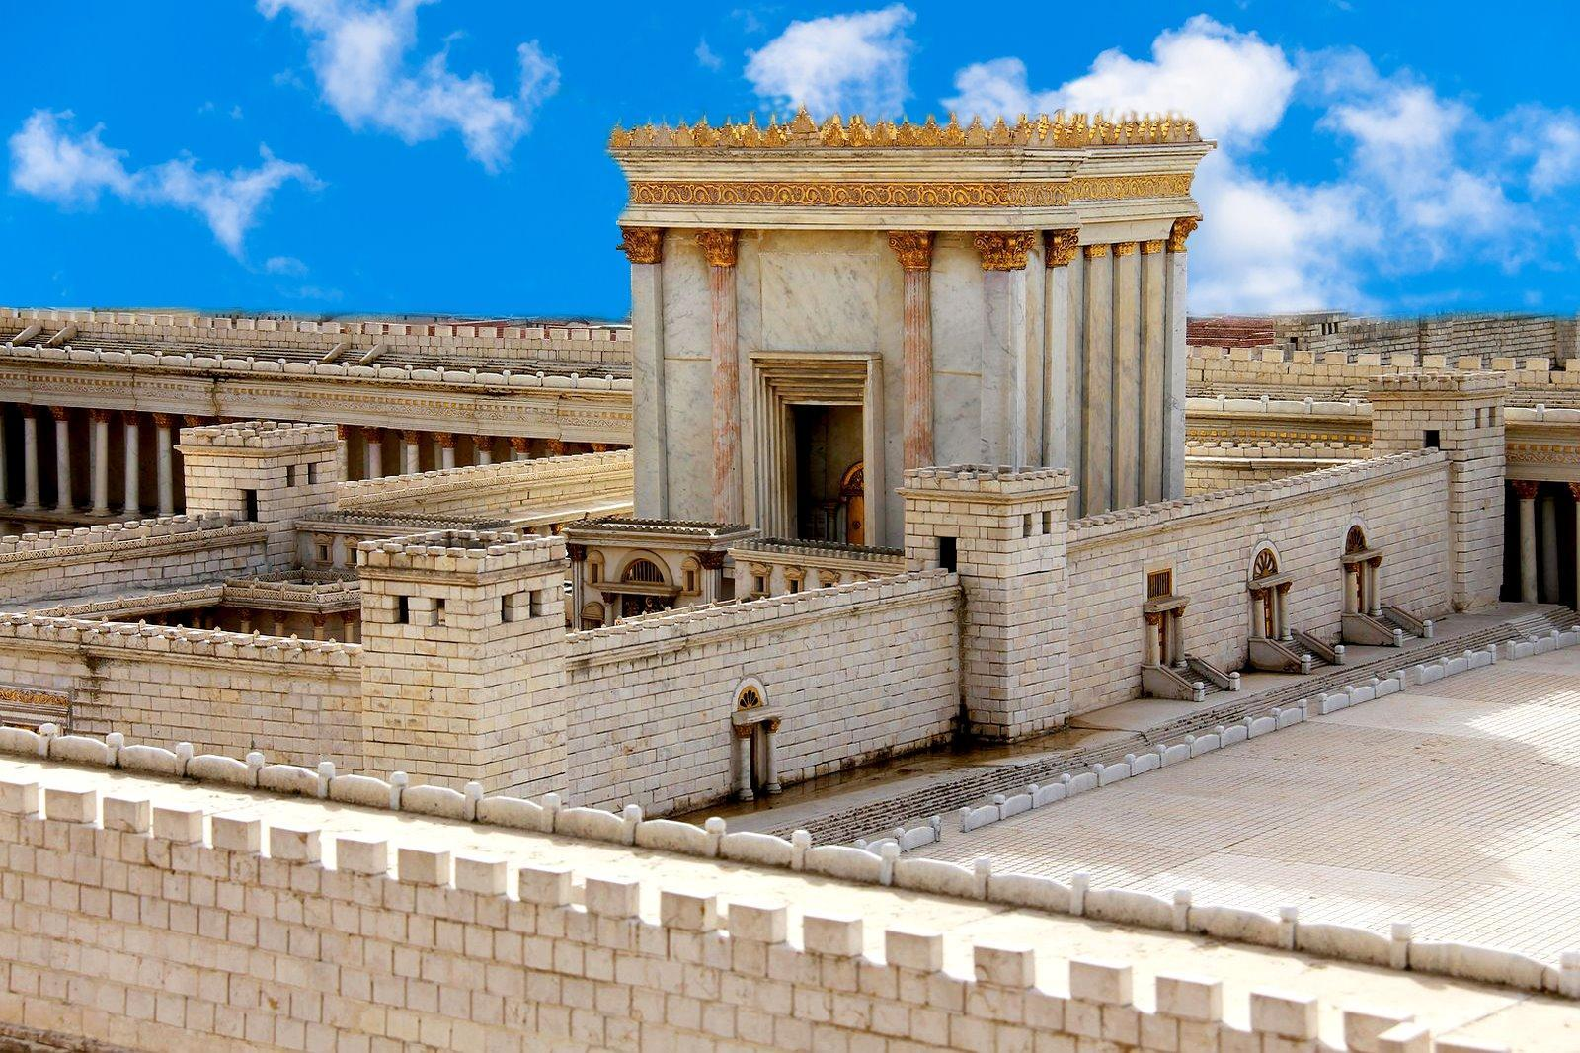
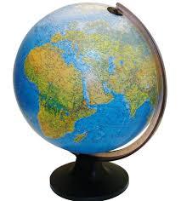
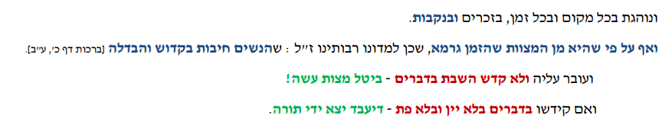
וְנוֹהֶגֶת
מי חייב במצווה?
X
זוהי מצוות עשה שהזמן גרמא.
מכיוון שהיא תלויה בזמן - נעשית בזמנים מוגדרים (שבת).
בדרך כלל נשים פטורות ממצוות עשה שהזמן גרמן, אך במצווה זו יש חריגה מן הכלל
וגם נשים חייבות במצוות קידוש והבדלה.
בכל זמן
בכל מקום
ומי שלא קיים את המצווה?
מי שקידש רק בדיבור, בלי יין או לחם, יצא בדיעבד ידי חובה מן התורה,
אך לא קיים את מצוות חכמים (שקבעו את החיוב לקדש על יין/פת).
מי שלא קידש כלל –
ביטל מצוות עשה מן התורה
ובמילים של ספר החינוך:

